Slide 1


Slide 2
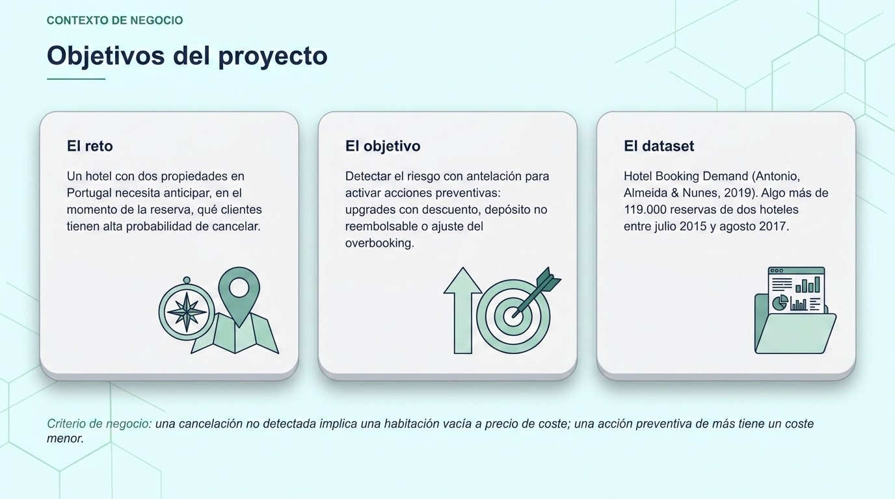

Slide 3
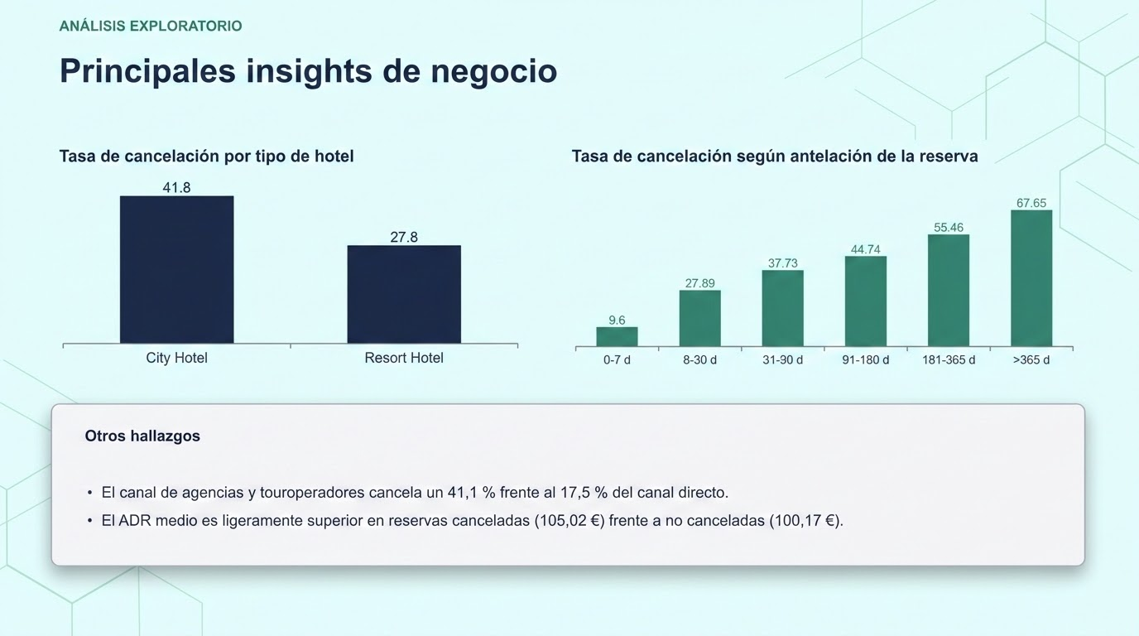

Slide 4
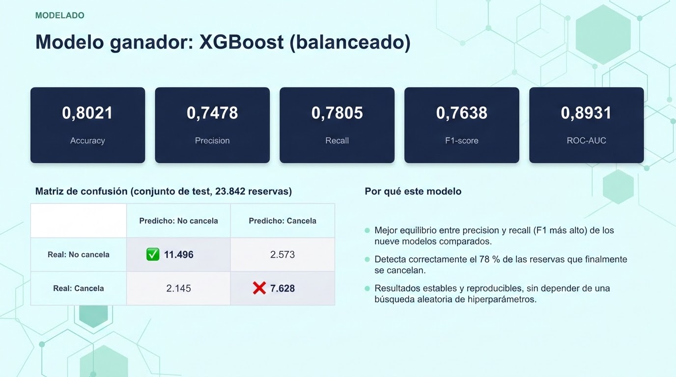

Slide 5
INTERPRETABILIDAD Y PROPUESTA
Qué explica el riesgo, y qué hacemos con él
Variables con mayor impacto (SHAP)
Sistema de aviso propuesto
1
Depósito no reembolsable
Aumenta mucho el riesgo
Riesgo alto · 26,6 %
Solicitar depósito no reembolsable
2
País de origen: Portugal
Aumenta el riesgo
Riesgo medio · 16,2 %
3
Antelación de la reserva
Más antelación, más riesgo
Ofrecer upgrade con descuento
4
Plazas de parking solicitadas
Reduce fuertemente el riesgo
Riesgo bajo · 57,2 %
5
Peticiones especiales
Reduce el riesgo
Sin acción preventiva
2.840.390,44 €
ingreso en riesgo por cancelaciones no evitadas en el grupo de riesgo alto

Slide 6
CIERRE
Conclusiones y próximos pasos
Conclusión principal
Próximos pasos
El depósito no reembolsable, el país de origen y la antelación son las señales más fiables de riesgo. Un modelo XGBoost balanceado detecta el 78 % de las cancelaciones reales, permitiendo concentrar la acción preventiva en poco más de una cuarta parte de las reservas.
• Probar sobremuestreo (SMOTE) frente al ajuste de pesos actual.
• Ajustar el umbral de riesgo según el coste real de cada acción preventiva.
• Entrenar un modelo específico por tipo de hotel (City vs. Resort).
• Reentrenar periódicamente con datos más recientes.
Dataset: Antonio, Almeida & Nunes (2019) · Hotel Booking Demand · Kaggle: jessemostipak/hotel-booking-demand

